Slide 1
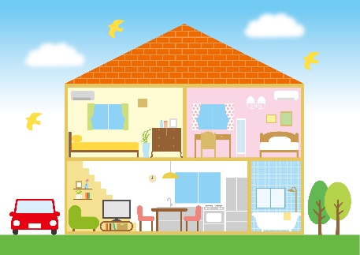

行動
物体概念
動作概念
単語
報酬概念
環境
観測
ロボット

Slide 2

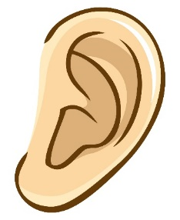





ペットボトル
ぬいぐるみ

Slide 3




Slide 4
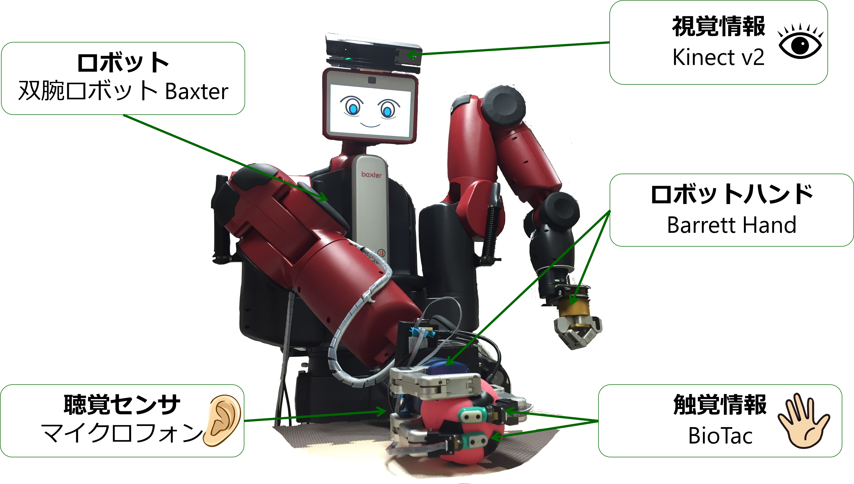
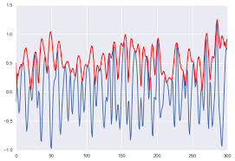
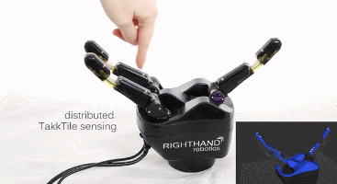
連続データ
new hand

Slide 5
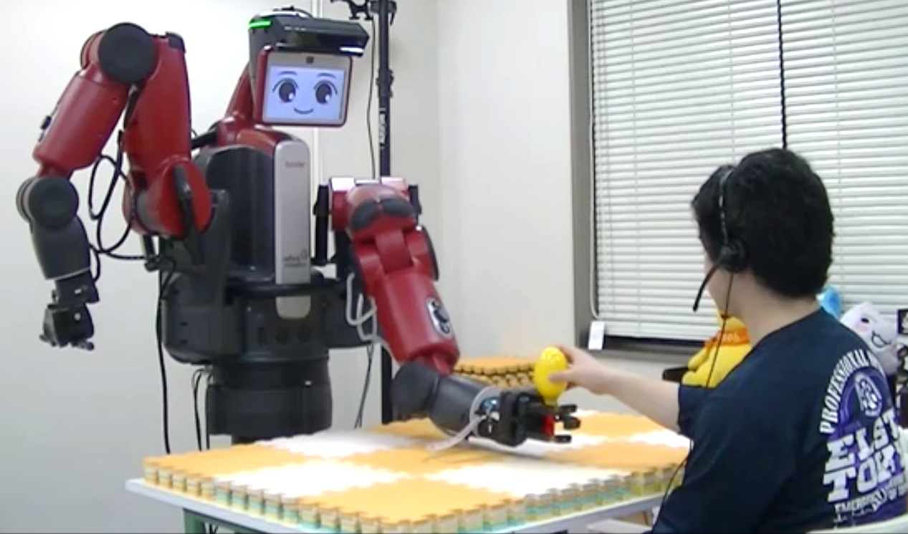
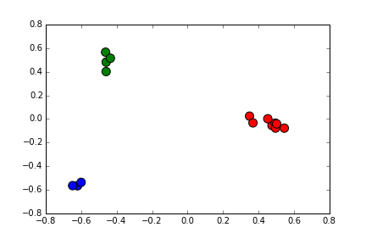
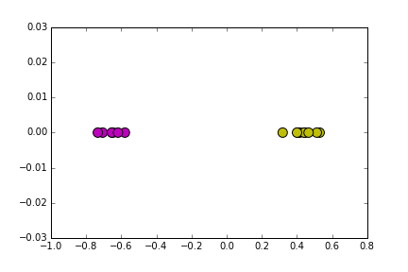
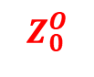
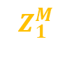
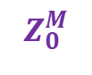
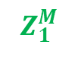
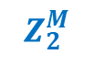
マラカスをふる
$$Z_{1}^{M}$$
$$Z_{0}^{O}$$
$$Z_{0}^{M}$$
$$Z_{1}^{M}$$
$$Z_{2}^{M}$$
物体概念
動作概念
これはマラカス

Slide 6
マラカスをふる
これはマラカス

Slide 8
Robot
Language area
Corpus striatum
Prefrontal cortex
High level module
Model-based Planning
Language Learning
HSMM
Q-function
HSMM
Reinforcement Learning
Basal ganglia
mMLDA
Low level module
CNN
MFCC
GP-HSMM
(motion)
Reward
Visual area
Audio area
Motor area
Limbic system
Camera
Microphone
Motors
Reflex
Subsumption Architecture
Environment

